Slide 1

Vad tycker de äldre om äldreomsorgen? 2024
Hemtjänst
Resultat för Vellinge

Slide 2
Resultat för er kommun
Det här är en sammanställning av några av er kommuns resultat.
Först presenteras bakgrundsinformation om deltagarna.
I resultatredovisningen visas först era resultatet på frågan om den sammantagna nöjdheten fördelat på kön, vem som svarat och regiform.
Därefter presenteras kommunens resultat jämfört med ert län och riket.
I sista delen jämförs era resultat för i år med era resultat två tidigare år (2023 och 2022).
Enkäten och mer information om undersökningen finns på:
https://www.socialstyrelsen.se/statistik-och-data/oppna-jamforelser/socialtjanst/aldreomsorg/vad-tycker-de-aldre-om-aldreomsorgen/

Slide 3

Bakgrundsinformation om årets deltagare

Slide 4
Hur många svarade?
Totalt i riket svarade 81 138 personer på årets enkät för äldre personer med hemtjänst, vilket är 55,4 % av de som hade möjlighet att delta.
I Vellinge svarade 301 personer, vilket är 56,1 % av de tillfrågade.

Slide 5
Vilka var kommunens deltagare?

Slide 6
Självupplevd hälsa
Hur bedömer du ditt allmänna hälsotillstånd?

Slide 7
Besvär av ängslan, oro eller ångest
Har du besvär av ängslan, oro eller ångest?

Slide 8
Besvär av ensamhet
Händer det att du besväras av ensamhet?

Slide 9
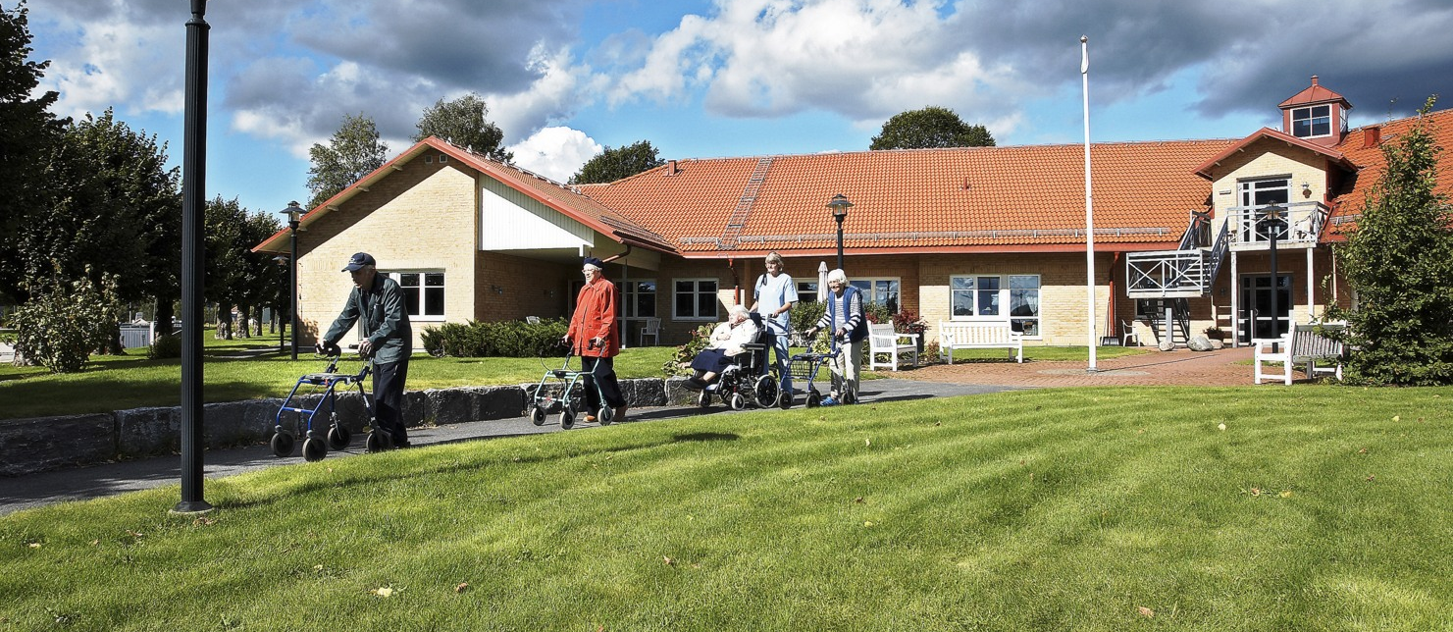
Resultatöversikt år 2024

Slide 10
Andel positiva svar
Resultaten som redovisas nedan är de sammanslagna andelarna positiva svar per fråga. De positiva svarsalternativen är vanligtvis två på varje fråga t. ex. ”Mycket bra” och ”Ganska bra”.
För närmare redovisning av vilka svarsalternativ som klassas som positiva, se ”Tabellbilagan” som ligger under ”Tillhörande dokument och bilagor” under ”Resultat 2024” på:
https://www.socialstyrelsen.se/statistik-och-data/oppna-jamforelser/socialtjanst/aldreomsorg/vad-tycker-de-aldre-om-aldreomsorgen/

Slide 11
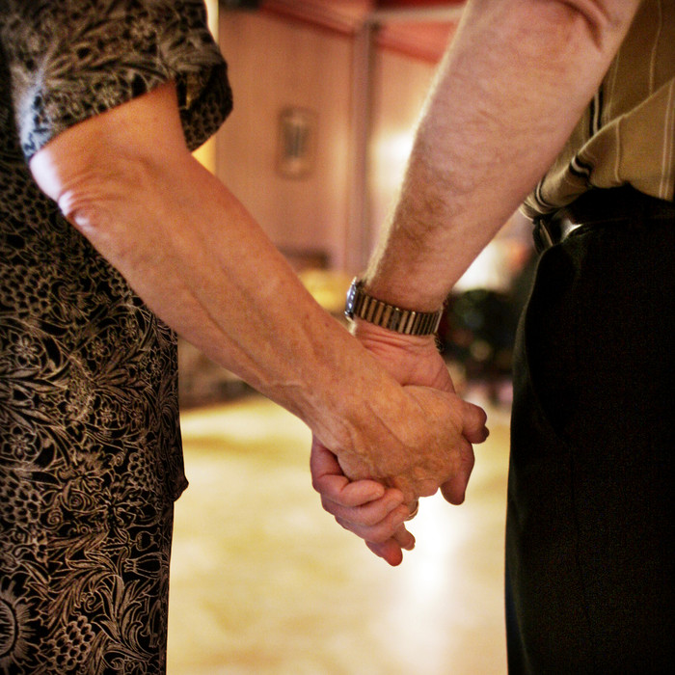
Sammantagen nöjdhet fördelat på kön, vem som svarat och regiform

Slide 12
Hur nöjd eller missnöjd är du sammantaget med den hemtjänst du har?
  Positiva svar = Mycket nöjd eller Ganska nöjd
  Andel positiva svar i kommunen
Totalt
Män
Kvinnor
Svarande är den äldre själv eller
ihop med någon
Svarande är någon annan än den
äldre
Enskild regi
Offentlig regi

Slide 13
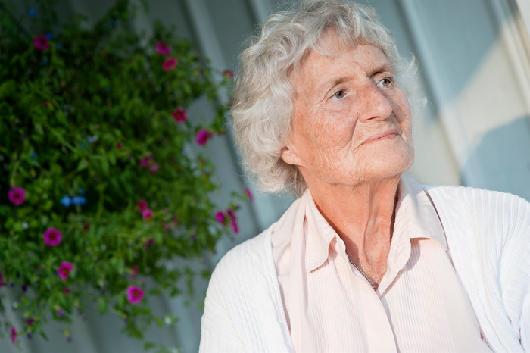
Några av kommunens resultat jämfört med länet och riket

Slide 14
Kontakter med kommunen
Positiva svar = Ja
Andel positiva svar i kommunen jämfört med länet och riket

Slide 15
Hjälpens utförande
Positiva svar = Mycket bra eller Ganska bra och Ja, alltid eller Oftast
Andel positiva svar i kommunen jämfört med länet och riket

Slide 16
Bemötande och inflytande
Positiva svar = Ja, alltid eller Oftast
Andel positiva svar i kommunen jämfört med länet och riket

Slide 17
Språk och kompetens
Positiva svar = Ja, alla eller Ja, flertalet
Andel positiva svar i kommunen jämfört med länet och riket
Pratar och förstår hemtjänstpersonalen svenska tillräckligt bra för att ni ska förstå varandra?
Ja, alla / Ja, flertalet

Slide 18
Trygghet, förtroende och tillgänglighet
Positiva svar = Mycket tryggt/lätt eller Ganska tryggt/lätt och Ja, för alla eller Ja, för flertalet och Ja, ofta
Andel positiva svar i kommunen jämfört med länet och riket
Hur tryggt eller otryggt känns det att bo hemma med stöd från hemtjänsten?
Mycket tryggt / Ganska tryggt
Känner du förtroende för personalen som kommer hem till dig?
Ja, för alla / Ja, för flertalet

Slide 19
Hemtjänsten i sin helhet
Positiva svar = Mycket nöjd eller Ganska nöjd
Andel positiva svar i kommunen jämfört med länet och riket

Slide 20
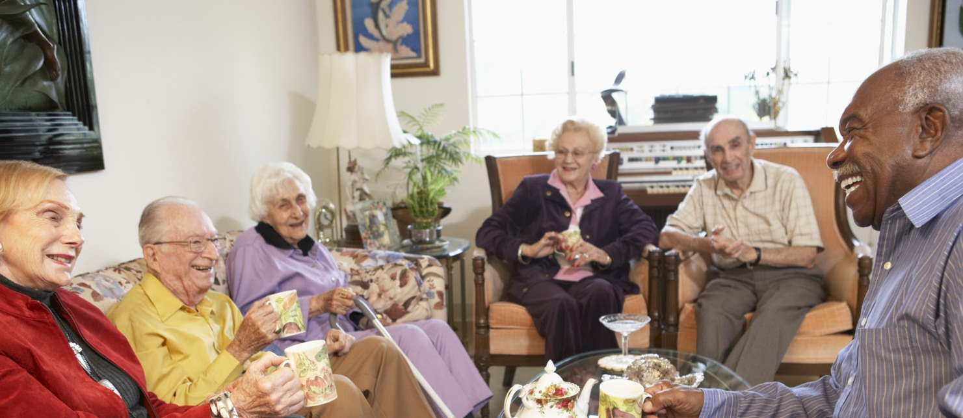
Några jämförelser av kommunens resultat åren 2022, 2023 och 2024

Slide 21
Kontakter med kommunen
  Positiva svar = Ja
  Andel positiva svar i kommunen - jämfört med tidigare år

Slide 22
Hjälpens utförande
  Positiva svar = Mycket bra eller Ganska bra och Ja, alltid eller Oftast
  Andel positiva svar i kommunen - jämfört med tidigare år

Slide 23
Bemötande och inflytande
  Positiva svar = Ja, alltid och Oftast
  Andel positiva svar i kommunen - jämfört med tidigare år

Slide 24
Språk och kompetens
  Positiva svar = Ja, alla eller Ja, flertalet
  Andel positiva svar i kommunen - jämfört med tidigare år

Slide 25
Trygghet, förtroende och tillgänglighet
  Positiva svar = Mycket tryggt/lätt eller Ganska tryggt/lätt och Ja, för alla eller Ja, för flertalet och Ja, ofta
  Andel positiva svar i kommunen - jämfört med tidigare år
Hur tryggt eller otryggt känns det att
bo hemma med stöd från hemtjänsten?
Mycket tryggt / Ganska tryggt
Känner du förtroende för personalen
som kommer hem till dig?
Ja, för alla / Ja, för flertalet
Hur lätt eller svårt är det att få kontakt
med hemtjänstpersonal vid behov?
Mycket lätt / Ganska lätt
Brukar du träffa din fasta omsorgskontakt i hemtjänsten??
Ja, ofta

Slide 26
Hemtjänsten i sin helhet
  Positiva svar = Mycket nöjd, Ganska nöjd
  Andel positiva svar i kommunen - jämfört med tidigare år
Hur nöjd eller missnöjd är du sammantaget med den hemtjänst du har?
Mycket nöjd / Ganska nöjd

Slide 27
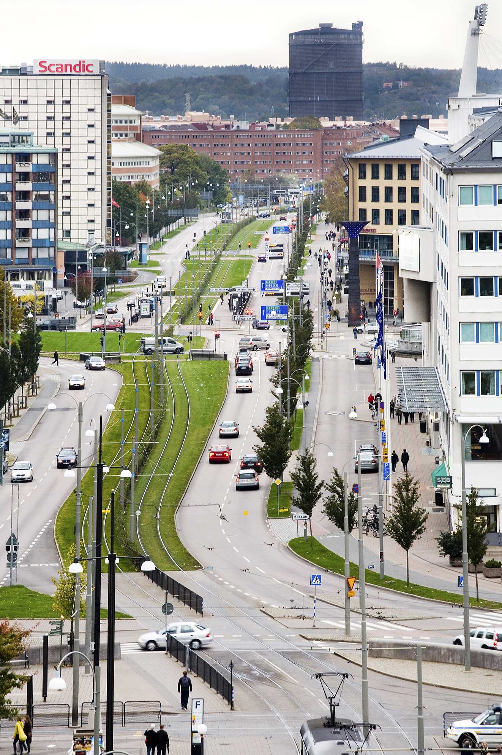
Om undersökningen

Slide 28
Om undersökningen ”Vad tycker de äldre om äldreomsorgen?” 2024
Personer, 65 år och äldre, som den 31 december 2023 hade hemtjänst eller bodde på ett särskilt boende för äldre har fått möjlighet att besvara en enkät.
Syftet med undersökningen är att kartlägga de äldres uppfattning om sin äldreomsorg. Resultaten används huvudsakligen som underlag för utveckling och förbättring av omsorgen om de äldre.
Personer som enbart hade hemtjänstinsatser i form av nattillsyn, matdistribution och/eller trygghetslarm eller som enbart hade beslut om korttidsboende ingick inte i undersökningen.

Slide 29
Mer om undersökningen ”Vad tycker de äldre om äldreomsorgen?” 2024
Undersökningen genomfördes från mitten av mars och sista svarsdag var den 26 maj 2024.
Socialstyrelsen ansvarar för redovisningen av data och de analyser som finns i rapporter och presentationsmaterial. Institutet för kvalitetsindikatorer AB har genomfört datainsamlingen på uppdrag av Socialstyrelsen.
På www.socialstyrelsen.se finns mer att läsa om de nationella resultaten. Resultat finns också redovisade, i Excelfiler samt i ett webbverktyg per län och stadsdel/kommun samt för verksamheter med minst 7 svarande.

Slide 30
Mer information finns på:
www.socialstyrelsen.se

